Slide 1
Digital Humanities
Historische Statistiken – Aufbereitung und Angebot.
Die Arbeiten im Bundesamt für Statistik
Armin Grossenbacher, BFS
12.6.2013 im BAR

Slide 2

Eine lange (Statistik)Geschichte
Die Lage und Entwicklung eines Staates zu erzählen, ein Reiseführer durch die Staaten, steht an der Wiege des Begriffes der Statistik.
Gottfried Achenwall, 1752:
„Teutschen Reisenden … wird gegenwärtiger Grundriss auf der Reise nützlich seyn".
„Statistick, die sich bloss mit Erfahrungen beschäfftiget .. Lehre von der Staatsverfassung der Reiche“

Slide 3

Eine lange (Statistik)Geschichte
Bereits anfangs des 19. Jhds. beginnt sich das Verständnis von Statistik einzuengen, sich auf quan-titative Aspekte zu konzentrieren.
C. Bernouilli 1827:
„..dass wir uns hier die Statistik in dem gewöhnlichen, oder in einem noch engeren Sinne denken, nämlich zunächst als die Darstel-lung aller positiven Daten“ .. "so sollen .. hauptsächlich nur numerische Daten als statistische Materialien für unser Archiv angesehen werden“.

Slide 4

Eine lange (Statistik)Geschichte
Stefano Franscini 1827:
Der „Vater der Schweizer Statistik“, späterer Bundesrat und Mitautor bei der Volkszählung1850:
"Io spero che ogni cortese uomo leggendo il libro (die Statistica
della Svizzera) non mancherà di riconoscere, che l'Autore può affermare col buon Petrarca: Io
parlo per ver dir, Non per odio d'altrui ne per disprezzo."

Slide 5
Storytelling und Tabellen
Damit sind jene Elemente beisammen, die auch die modernen Statistikpräsentation prägen:
ein interessiertes Publikum als Adressat
Beschreibungen und Erklärungen von „Staaten“ mit einer Ausrichtung auf Zahlentabellen und
die Wahrheitsliebe oder: die statistische Ethik.
Anders und kurz gesagt: Wissenschaftliches Story-telling und Tabellenpublizieren.
Beide (Texte resp. Tabellen) haben bei der Digitalisierung der Inhalte andere Anforderungen.

Slide 6
Die Anforderung
Tabellen, Zeitreihen wollen mehr als durchsuchbar sein,
sie wollen
maschinell weiter verarbeitbar
sein.
Scannen und als PDF anbieten,
ist nur ein Kompromiss!

Slide 7
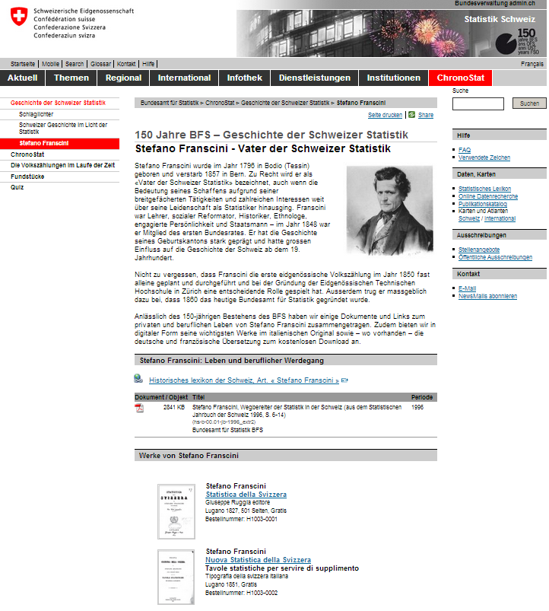
BFS:
Was bisher geschah und vorliegt
http://www.bfs.admin.ch/bfs/portal/de/index/150/05/03.html
Die Werke Franscinis digital

Slide 8
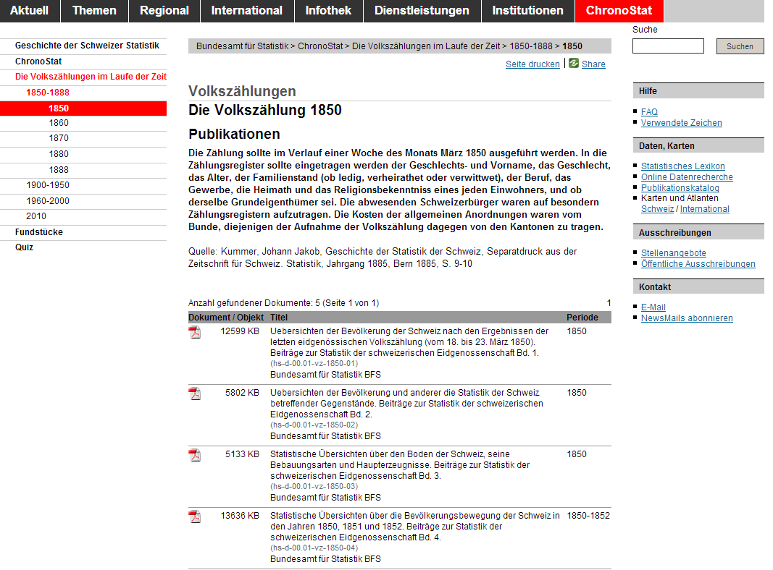
Die Volkszäh-lungen seit 1850 digital
>300 PDF
http://www.bfs.admin.ch/bfs/portal/de/index/150/03/01/00/01.html

Slide 9
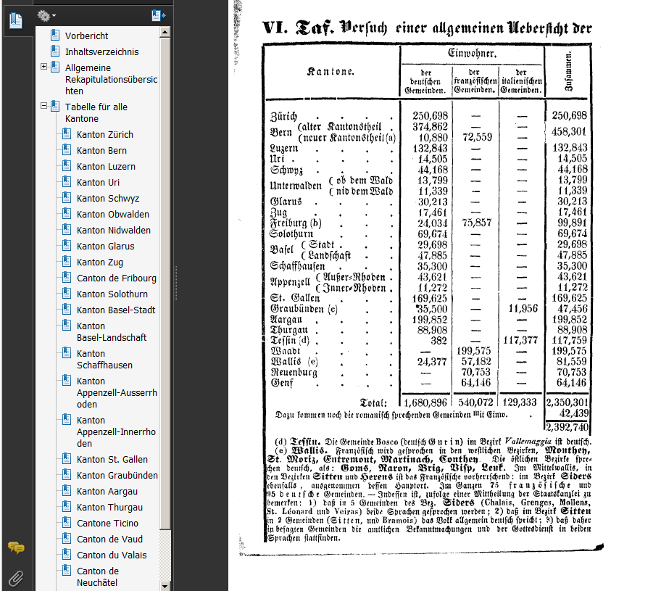
Die Volkszäh-lung1850 PDF
http://www.bfs.admin.ch/bfs/portal/de/index/150/03/01/00/01.Document.132910.pdf

Slide 10
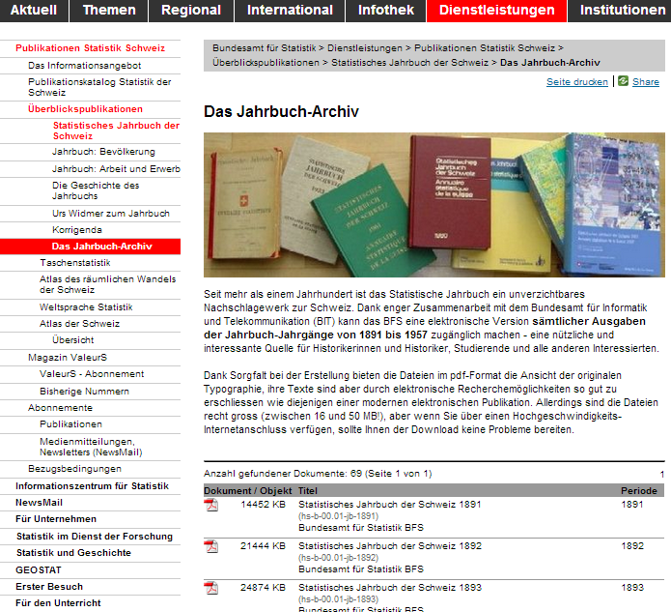
Die Statistsichen Jahrbücher 1891-1957 als PDF
http://www.bfs.admin.ch/bfs/portal/de/index/dienstleistungen/publikationen_statistik/statistische_jahrbuecher/stat__jahrbuch_der/jahrbuch-archiv.html

Slide 11
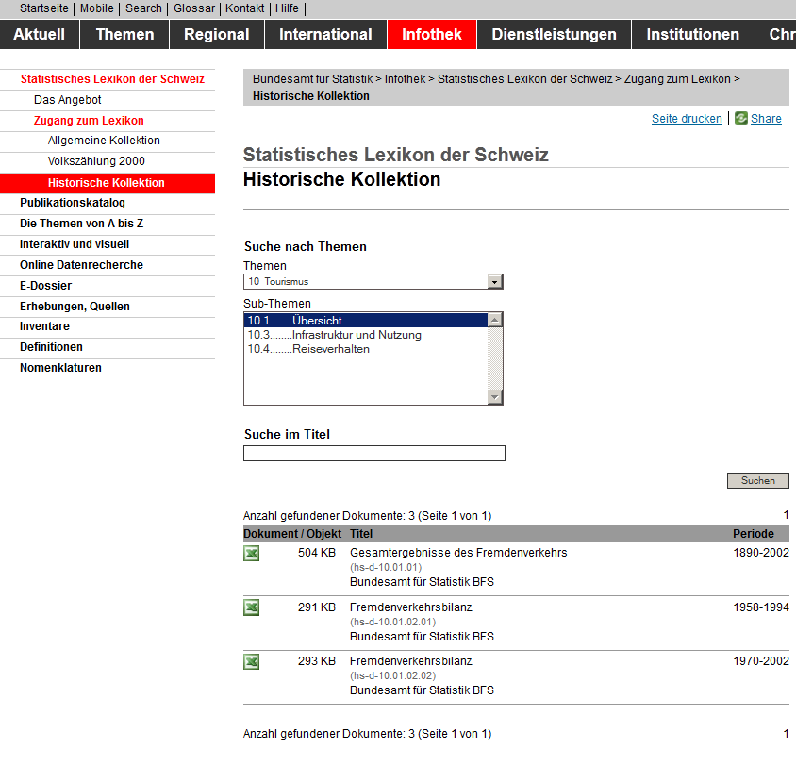
Historische Statistiken aus 23Themen als EXCEL
http://www.bfs.admin.ch/bfs/portal/de/index/infothek/lexikon/lex/2.topic.3.html

Slide 12
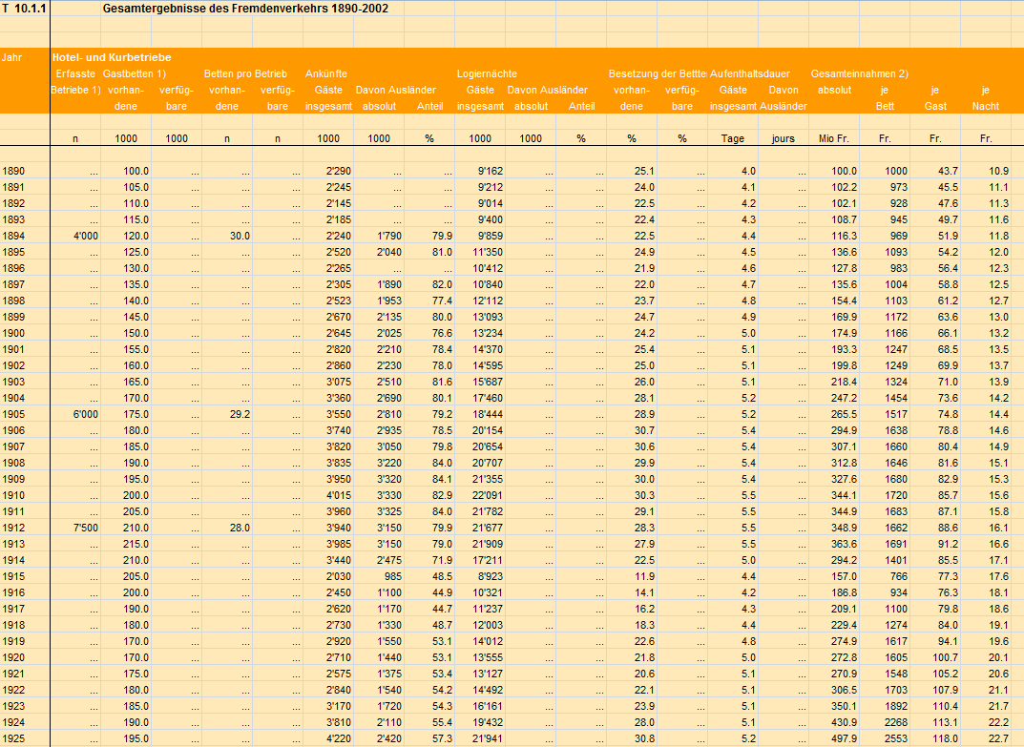
Zahlreiche recherchierte und aufbereite-te historische Tabellen als .xls Download

Slide 13
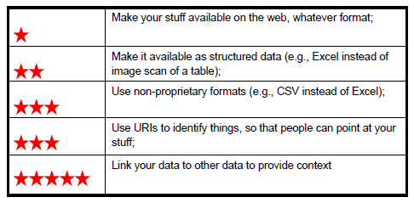
Es muss weiter gehen
Gemessen an den Forderungen von Open Data ist erst die Hälfte des Weges erreicht.
5 stars of data access
ok
ok
ev.
no
no

Slide 14
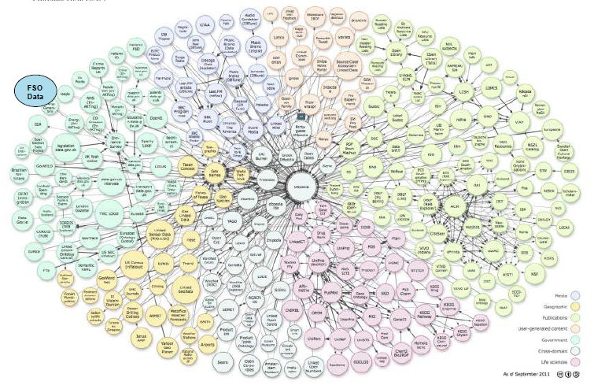
Es muss weiter gehen
Um die 5 Sterne zu erreichen, müssen die Daten semantisch beschrieben sein.
Wenn jedes Datenelement klar beschrieben ist, (Metadaten!) kann es mit anderen verbunden werden – lokal oder in der cloud.
Linked open (historical) data würde ein grosses Analysepotenzial eröffnen.

Slide 15
Pilotmässig sind im BFS wenige VZ-Daten semantisch beschrieben (RDF triples)

Slide 16
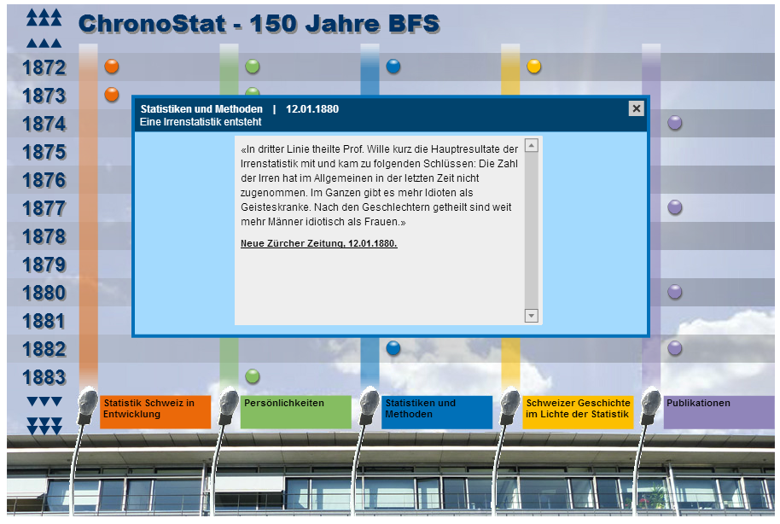
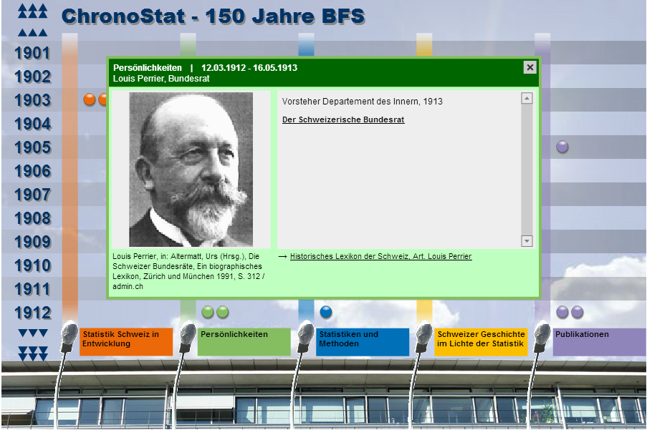
Und übrigens: Chronostat
Zum 150 Jahr Jubiläum 2010 hat das BFS eine timeline zur Geschichte der Statistik begonnen und führt sie weiter: http://www.portal-stat.admin.ch/chronostat/

Slide 17
Ende …
Besten Dank für Ihre Aufmerksamkeit
…und ein Anfang

